Slide 1
GitHub
GitHub 란?
Git은 소프트웨어 개발에서 소스 코드를 효과적으로 관리할 수 있도록 하는 무료, 공개 소프트웨어입니다.
Git은 프로젝트 폴더 내에서 작업을 기록하고, 버전 관리를 통해 체계적인 개발이 가능하도록 합니다.

Slide 2
GitHub
GitHub 용어
Repository
레파지토리(Repository, Repo)는 저장소라는 뜻으로, 리모트 서버 내에서 구분되는 프로젝트 단위라고 생각하면 된다. 우리가 구글 드라이브를 사용할 때도 하나의 디렉토리에 모든 파일을 다 저장하지 않고 몇 개의 디렉토리를 만들고 용도에 따라 파일을 나눠서 구분하는 것과 동일하다.

Slide 3
GitHub
GitHub 용어
Branch
브랜치는 일종의 독립된 작업을 진행하기 위한 작업 공간의 개념이다. 맨 처음 Git을 초기화했을 때 기본적으로 master라는 이름의 브랜치가 하나 생성된다. 그 후 개발하는 기능 또는 버그 픽스에 따라서 브랜치를 새로 생성하고 거기서 작업한 후에 나중에 다시 master로 합치는 것이다.

Slide 4
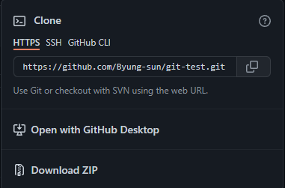

GitHub
GitHub 명령어
Clone
clone은 말 그대로 리모트 서버의 레파지토리에서 클라이언트로 파일을 복붙하는 행위를 말한다. 이때 클론을 수행하기 위해서는 어떤 레파지토리에서 파일을 가져올 것인지에 대한 정보가 필요한데, 이 정보는 위에서 설명했듯이 URL로 표현한다. HTTPS 프로토콜이나 SSH 프로토콜을 사용하여 소스를 클론할 수 있는데, 보통 HTTPS를 많이 사용한다.

Slide 5
GitHub
GitHub 명령어
pull
pull 명령어는 리모트 서버의 최신 소스를 가져와서 로컬 소스에 병합(Merge)해주는 명령어이다. 만약 우리가 처음 소스를 클론한 후에 다른 사람이 리모트 서버를 상태를 갱신했더라도 리모트 서버가 우리에게 그 변경된 사항을 알려주지는 않기 때문에 우리가 직접 서버에 문의를 날려야 하는 것이다 또한 pull은 단순히 리모트 서버에서 로컬로 소스를 가져온다의 개념보다는 가져와서 합친다의 개념이기 때문에 브랜치끼리도 pull을 통해 소스를 합칠 수 있다.

Slide 6
GitHub
GitHub 명령어
fetch
fetch는 리모트 서버의 최신 이력을 내 클라이언트로 가져오되 병합은 하지 않는 명령어이다.
fetch 명령어를 사용하면 다른 사람들이 리모트 서버에 새로 업데이트한 모든 내역을 받아올 수 있다. 이제 그 내역을 보고 내 로컬에 있는 버전이 리모트 서버에 있는 버전보다 이전 버전이라면 pull 명령어를 사용하여 내 컴퓨터의 소스 코드를 갱신하면 된다.

Slide 7
GitHub
GitHub 명령어
add
add는 파일을 원격 저장소에 추가하는 기능이다. 실제로 추가되는 것이 아니라 깃의 저장소의 스냅샷에 포함된다고 생각하면 된다.

Slide 8
GitHub
GitHub 명령어
commit
commit은 디렉토리의 변경과 추가를 저장소에 기록을 하는 기능이다.

Slide 9
GitHub
GitHub 명령어
push
push는 로컬 저장소의 변경 사항을 github에 반영 하는 기능이다.
add -> commit -> push 순으로 사용하면 파일의 변경 사항이나 새로운 파일을 리모트 서버에 업데이트가 가능하다.

Slide 10
GitHub
마크다운이란?
Markdown은 텍스트 기반의 마크업언어로 2004년 존그루버에 의해 만들어졌으며 쉽게 쓰고 읽을 수 있으며 HTML로 변환이 가능하다. 특수기호와 문자를 이용한 매우 간단한 구조의 문법을 사용하여 웹에서도 보다 빠르게 컨텐츠를 작성하고 보다 직관적으로 인식할 수 있다.

Slide 11
GitHub
마크다운언어란?
간결하다.
별도의 도구없이 작성가능하다.
다양한 형태로 변환이 가능하다.
텍스트(Text)로 저장되기 때문에 용량이 적어 보관이 용이하다.
텍스트파일이기 때문에 버전관리시스템을 이용하여 변경이력을 관리할 수 있다.
지원하는 프로그램과 플랫폼이 다양하다.

Slide 12
GitHub
마크다운 단점
표준이 없다.
표준이 없기 때문에 도구에 따라서 변환방식이나 생성물이 다르다.
모든 HTML 마크업을 대신하지 못한다.

Slide 13
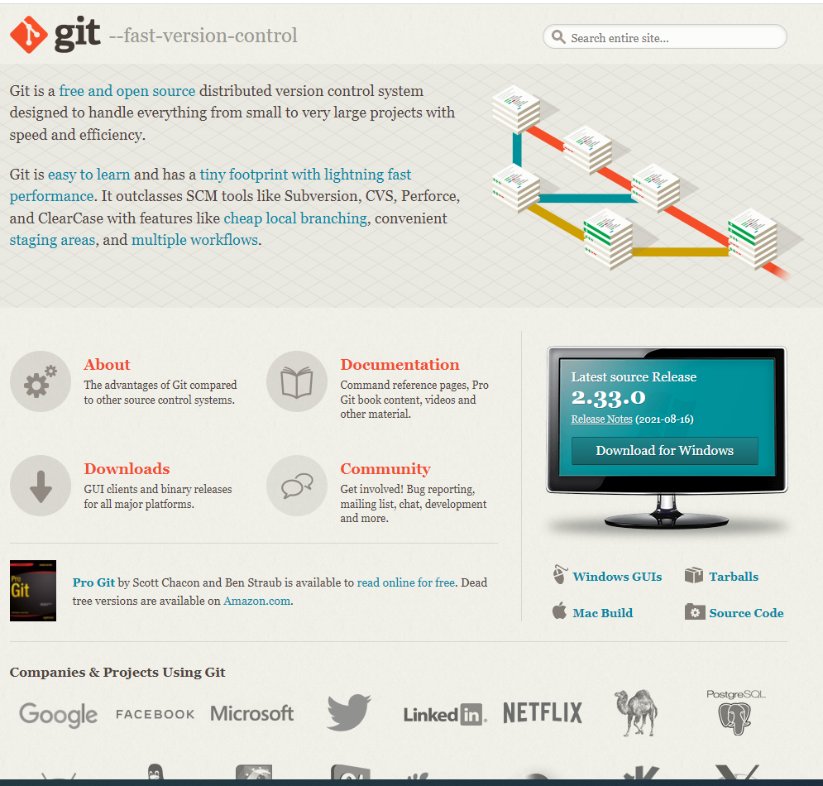
GitHub
Git download
https://git-scm.com/
click

Slide 14
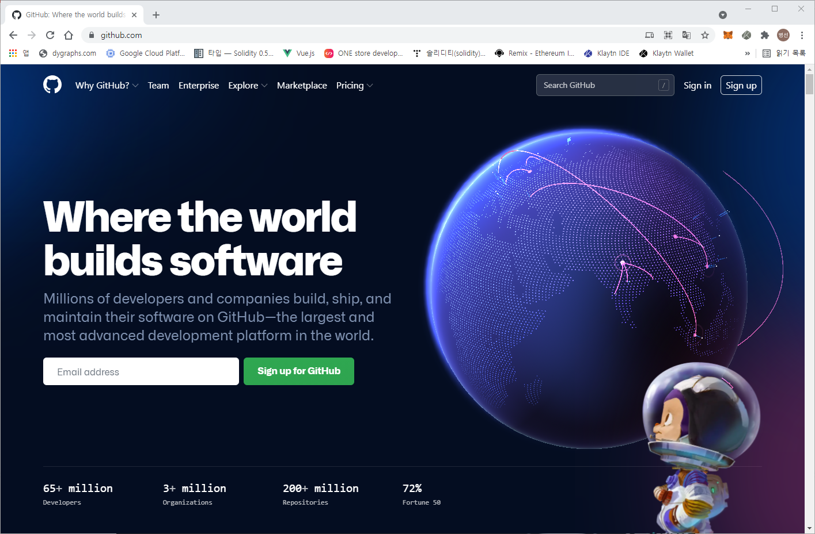
GitHub
GitHub 회원가입
https://github.com/
상단 sign up 버튼 클릭

Slide 15
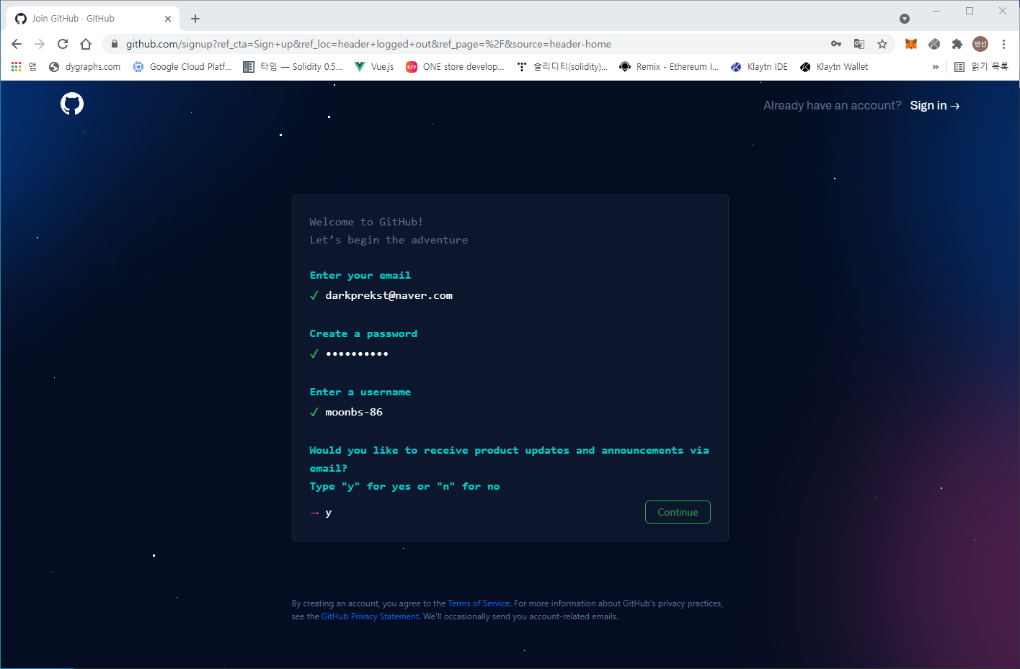
GitHub
GitHub 회원가입
가입할 email 입력
패스워드 입력
사용자의 이름 입력
y 입력 후 Continue 클릭
사람인지 판별 후 Create account 클릭

Slide 16
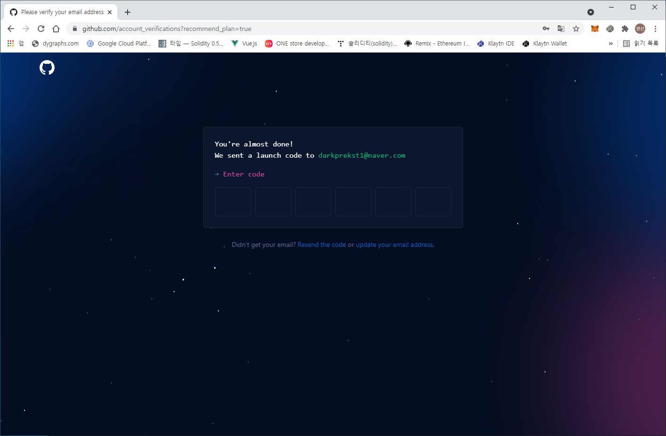
GitHub
GitHub 회원가입
등록한 email로 인증 번호 발송
email에서 인증번호 확인 후 입력하면 회원 가입 완료

Slide 17
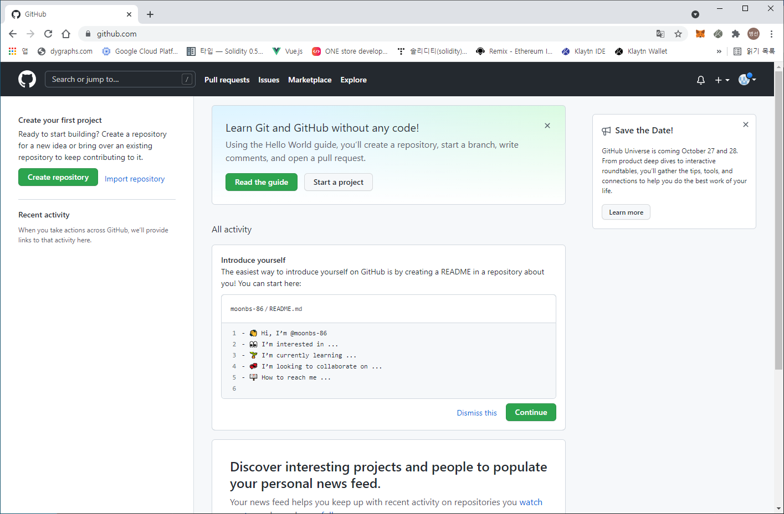
GitHub
GitHub repository 생성
좌측 상단 Create repository 클릭

Slide 18
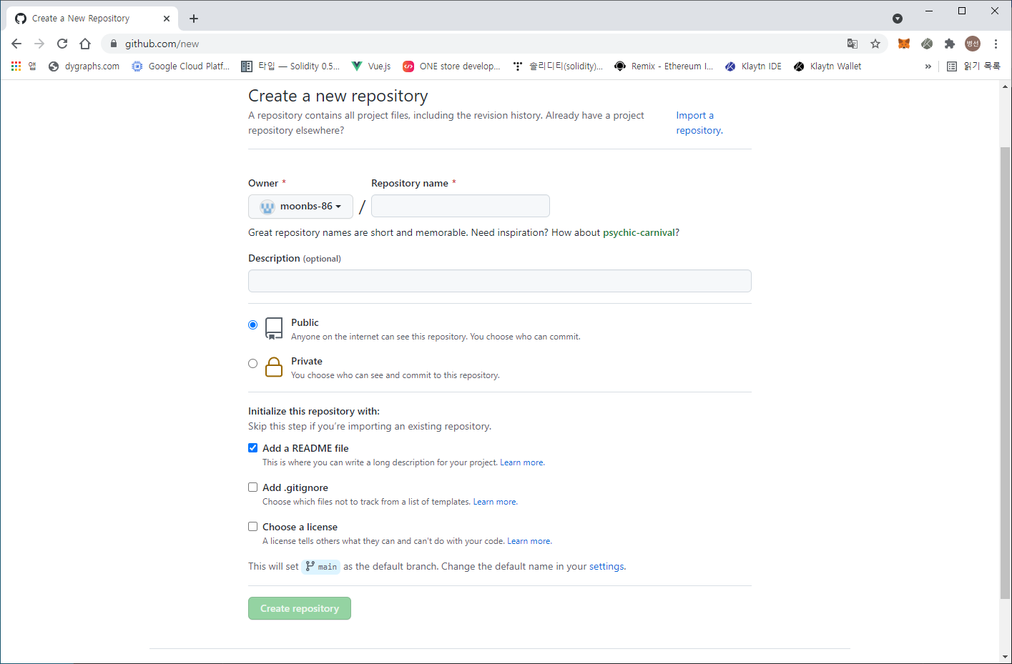
GitHub
GitHub repository 생성
Repository name 입력
Add a README file 체크
public – 누구나 확인 가능
private – 자신과 자신이 설정한 사람만 확인 가능

Slide 19
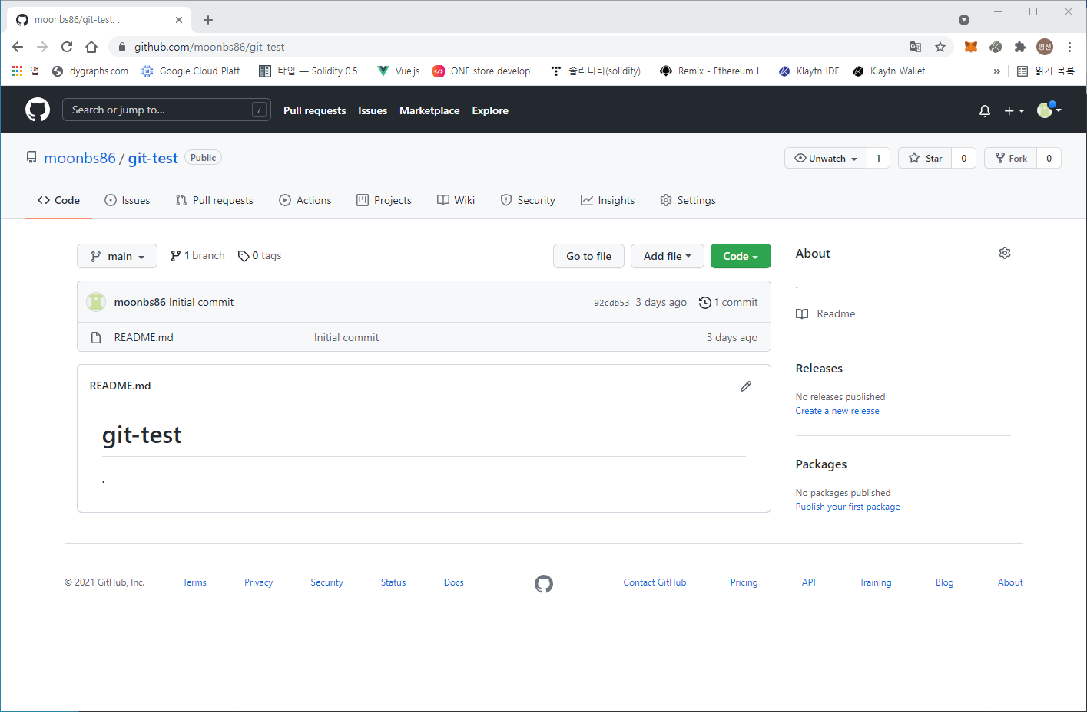
GitHub
GitHub repository 생성
git-test 라는 repository 생성 완료

